Slide 1
МИНИСТЕРСТВО НАУКИ И ВЫСШЕГО ОБРАЗОВАНИЯ РФ
ФЕДЕРАЛЬНОЕ ГОСУДАРСТВЕННОЕ БЮДЖЕТНОЕ
ОБРАЗОВАТЕЛЬНОЕ УЧРЕЖДЕНИЕ ВЫСШЕГО ОБРАЗОВАНИЯ
«РОССИЙСКИЙ ЭКОНОМИЧЕСКИЙ УНИВЕРСИТЕТ ИМЕНИ Г.В. ПЛЕХАНОВА»
Факультет дистанционного обучения
Кафедра финансов и цен
ТЕМА: «Особенности использования ценовых стратегий при выходе компании на новые рынки (на примере компании ООО "ТОРБАУ")»
Выполнила студентка: Михайлова Любовь Игоревна
Группа: ЭК-151ф
Научный руководитель выпускной
квалификационной работы
К.Э.Н. Доцент Долгова Мария Владимировка

Slide 2
Введение.
Объект исследования – особенности использования ценовых стратегий при выходе компании ООО «Торбау» на новые рынки.
Предмет исследования – ценовые стратегии ООО «Торбау».
Цель исследования – разработка наиболее оптимальных ценовых стратегий при выходе компании ООО «Торбау» на новые рынки и оценка их эффективности.
Задачи:
Изучить основные теоретические основы ценообразования и спектр используемых сегодня компаниями ценовых стратегий, дать их краткую характеристику, выявить наиболее приоритетные при выходе компаний на новые рынки;
Проанализировать текущую организационно-экономическую деятельность ООО «Торбау», используемые компанией ценовые стратегии в настоящее время;
С учетом полученных данных выявить спектр проблем, с которыми компании приходится сталкиваться в процессе разработки ценовых стратегий с целью их дальнейшего использования при выходе на новые рынки;
Провести мониторинг конкурентов компании на рынке и предложить наиболее оптимальный новый ассортимент и ценовые стратегии компании при выходе на новые рынки;
Обосновать экономическую эффективность предложенных ценовых стратегий.

Slide 3
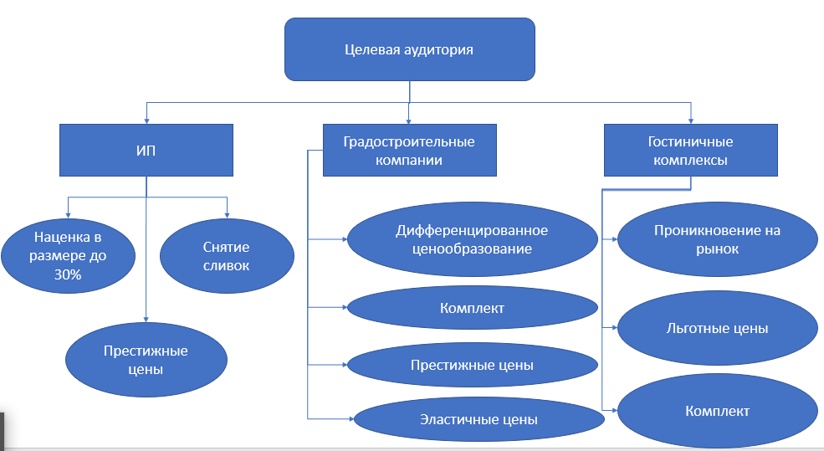
Ценовые стратегии ООО «Торбау» в зависимости от целевой аудитории

Slide 4
Анализ финансового состояния компании ООО «Торбау»
Наименование коэффициентов | Значение
Коэффициент платежеспособности | 1,01
Коэффициент финансовой устойчивости | 0,08
Коэффициент рентабельности | 6,6
Коэффициент ликвидности | 0,6
Выводы: в целом финансовое состояние компании является нормальным, но при этом компания идет на высокие риски. Необходимо расширение ассортимента.

Slide 5
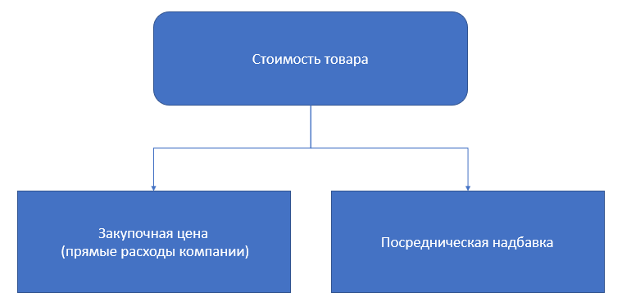
Модель ценообразования компании
ООО «Торбау»

Slide 6
Анализ конкурентов компании ООО «Торбау»
Наименование компании | ООО «Торбау» | ООО «Делюкс проект» | Smart Company | ООО «Септон»
Существование на рынке (лет) | 4 | 8 | 15 | 5
Ассортимент | Двери | Двери + Мебель | Двери + Потолки + Настенные покрытия | Двери + Мебель
Наличие договоров с зарубежными поставщиками | Да | Нет | Нет | Да
Категории товаров | Premium, Luxe | Luxe, Средняя и низкая ценовая категория | Premium, Luxe | Luxe, Средняя ценовая категория
Численность штата (ед.) | 15 | 97 | 130 | 41
Целевая аудитория | ИП, крупный бизнес, гостиницы, тендерная деятельность | ИП, Средний бизнес | Крупный бизнес, ИП | Средний бизнес, ИП
Посредническая наценка (%) | от 10% до 35% | от 10% до 20% | от 10% до 30% | от 10% до 20%

Slide 7
Расчет закупочной цены и постоянных расходов компании
При продажах мебели в розницу (руб.)
При оптовых продажах мебели (10 ед./руб.)
Спецификация (отдельные позиции) | Мебель
Производство товара | 100000
Производство фурнитуры | 5000
Поставка товара на склад | 10500
Доставка конечному потребителю | 10000
Монтаж | 10500
Итого стоимость закупок | 136000
Посредническая надбавка (10%) | 13600
Итого (постоянные расходы с учетом надбавки) | 149600
Спецификация (отдельные позиции) | Мебель
Производство товара | 800000
Производство фурнитуры | 45000
Поставка товара на склад | 50000
Доставка конечному потребителю | 50000
Монтаж | 80000
Итого стоимость закупок | 1025000
Посредническая надбавка | 102500
Итого (постоянные расходы с учетом надбавки) | 1127500

Slide 8
Пути оптимизации ценовой стратегии ООО «Торбау» ( Индивидуальные предприниматели)
Спецификация (отдельные позиции) | Базовая стоимость |  | Стратегия «Снятие сливок» |  | Разница
 | Розница | Опт | Розница | Опт | Розница | Опт
Производство товара | 100000 | 800000 | 120000 | 900000 | 20000 | 100000
Производство фурнитуры | 5000 | 45000 | 8000 | 55000 | 3000 | 10000
Поставка товара на склад | 10500 | 50000 | 12000 | 50000 | 1500 | 0
Доставка конечному потребителю | 10000 | 50000 | 12000 | 50000 | 2000 | 0
Монтаж | 10500 | 80000 | 12000 | 80000 | 1500 | 0
Итого стоимость закупок | 136000 | 1025000 | 136000 | 1025000 | 0 | 0
Посредническая надбавка | 13600 | 102500 | 57400 | 397250 | 43800 | 294750
Итого (постоянные расходы с учетом надбавки) | 149600 | 1127500 | 193400 | 1422250 | 43800 | 294750

Slide 9
Пути оптимизации ценовой стратегии ООО «Торбау» ( Индивидуальные предприниматели)
Спецификация (отдельные позиции) | Базовая стоимость |  | Стратегия «Высоких цен» |  | Разница
 | Розница | Опт | Розница | Опт | Розница | Опт
Производство товара | 100000 | 800000 | 100000 | 800000 | 0 | 0
Производство фурнитуры | 5000 | 45000 | 5000 | 45000 | 0 | 0
Поставка товара на склад | 10500 | 50000 | 10500 | 50000 | 0 | 0
Доставка конечному потребителю | 10000 | 50000 | 10000 | 50000 | 0 | 0
Монтаж | 10500 | 80000 | 10500 | 80000 | 0 | 0
Итого стоимость закупок | 136000 | 1025000 | 136000 | 1025000 | 0 | 0
Посредническая надбавка | 13600 | 102500 | 47600 | 358750 | 34000 | 256250
Итого (постоянные расходы с учетом надбавки) | 149600 | 1127500 | 183600 | 1383750 | 34000 | 256250

Slide 10
Пути оптимизации ценовой стратегии ООО «Торбау» (Градостроительные компании и гостиничные комплексы)
Спецификация (отдельные позиции) | Базовая стоимость |  | Стратегия «Проникновения на рынок» |  | Разница
 | Розница | Опт | Розница | Опт | Розница | Опт
Производство товара | 100000 | 800000 | 90000 | 750000 | -10000 | -50000
Производство фурнитуры | 5000 | 45000 | 4000 | 40000 | -1000 | -5000
Поставка товара на склад | 10500 | 50000 | 9000 | 50000 | -1500 | 0
Доставка конечному потребителю | 10000 | 50000 | 9000 | 50000 | -1000 | 0
Монтаж | 10500 | 80000 | 10000 | 80000 | -500 | 0
Итого стоимость закупок | 136000 | 1025000 | 136000 | 1025000 | 0 | 0
Посредническая надбавка | 13600 | 102500 | 9400 | 79000 | -4200 | -23500
Итого (постоянные расходы с учетом надбавки) | 149600 | 1127500 | 145400 | 1104000 | -4200 | -23500

Slide 11
Пути оптимизации ценовой стратегии ООО «Торбау» (Градостроительные компании и гостиничные комплексы)
Спецификация (отдельные позиции) | Базовая стоимость |  | Стратегия «Низких цен» |  | Разница
 | Розница | Опт | Розница | Опт | Розница | Опт
Производство товара | 100000 | 800000 | 90000 | 750000 | -10000 | -50000
Производство фурнитуры | 5000 | 45000 | 4000 | 40000 | -1000 | -5000
Поставка товара на склад | 10500 | 50000 | 9000 | 50000 | -1500 | 0
Доставка конечному потребителю | 10000 | 50000 | 9000 | 50000 | -1000 | 0
Монтаж | 10500 | 80000 | 10000 | 80000 | -500 | 0
Итого стоимость закупок | 136000 | 1025000 | 136000 | 1025000 | 0 | 0
Посредническая надбавка | 13600 | 102500 | 14100 | 118500 | 500 | 16000
Итого (постоянные расходы с учетом надбавки) | 149600 | 1127500 | 150100 | 1143500 | 500 | 16000

Slide 12
Пути оптимизации ценовой стратегии ООО «Торбау» (Градостроительные компании и гостиничные комплексы)
Спецификация (отдельные позиции) | Базовая стоимость |  | Стратегия «Комплект» |  | Разница
 | Розница | Опт | Розница | Опт | Розница | Опт
Производство мебели | 100000 | 800000 | 110000 | 880000 | 10000 | 80000
Производство фурнитуры | 5000 | 45000 | 7000 | 50000 | 2000 | 5000
Поставка товара на склад | 10500 | 50000 | 10500 | 50000 | 0 | 0
Доставка мебели конечному потребителю | 10000 | 50000 | 10000 | 50000 | 0 | 0
Монтаж мебели | 10500 | 80000 | 10500 | 80000 | 0 | 0
Производство дверей | 50000 | 450000 | 45000 | 400000 | -5000 | -50000
Производство фурнитуры | 20000 | 180000 | 15000 | 160000 | -5000 | -20000
Поставка товара на склад | 15000 | 20000 | 15000 | 20000 | 0 | 0
Доставка дверей и фурнитуры конечному потребителю | 10000 | 12000 | 10000 | 12000 | 0 | 0
Монтаж дверей | 7000 | 63000 | 7000 | 63000 | 0 | 0
Итого стоимость закупок | 136000 | 1025000 | 240000 | 1765000 | 104000 | 740000
Посредническая надбавка | 13600 | 102500 | 60000 | 277500 | 46400 | 175000
Итого (постоянные расходы с учетом надбавки) | 149600 | 1127500 | 300000 | 2042500 | 150400 | 915000

Slide 13
Заключение
Потенциальная прибыль компании
Модель продаж | Закупочная цена (расходы) | ИП |  | Градостроительные компании и гостиницы
 |  | Ценовые стратегии
 |  | Высокие цены | Снятие сливок | Низкие цены | Проникновение на рынок | Комплект
Розница | 136000 | 47600 | 57400 | 14100 | 9400 | 60000
Опт | 1025000 | 358750 | 397250 | 118500 | 79000 | 277500
Удельный вес надбавки (розница, %) |  | 35 | 42 | 10 | 7 | 44
Удельный вес надбавки (опт, %) |  | 35 | 39 | 12 | 8 | 27
Прогноз продаж мебели на 2020 год (шт.)
Модель продаж | Целевая аудитория
 | ИП | Градостроительные компании |  | Гостиничные комплексы
 |  | Отдельно | Комплект | Отдельно | Комплект
Розница | 30 | 1 | 1 | 1 | 1
Опт | 5 | 10 | 17 | 8 | 9
Общее число заказов | 83

Slide 14
МИНИСТЕРСТВО НАУКИ И ВЫСШЕГО ОБРАЗОВАНИЯ РФ
ФЕДЕРАЛЬНОЕ ГОСУДАРСТВЕННОЕ БЮДЖЕТНОЕ
ОБРАЗОВАТЕЛЬНОЕ УЧРЕЖДЕНИЕ ВЫСШЕГО ОБРАЗОВАНИЯ
«РОССИЙСКИЙ ЭКОНОМИЧЕСКИЙ УНИВЕРСИТЕТ ИМЕНИ Г.В. ПЛЕХАНОВА»
Факультет дистанционного обучения
Кафедра финансов и цен
ТЕМА: «Особенности использования ценовых стратегий при выходе компании на новые рынки (на примере компании ООО "ТОРБАУ")»
Выполнила студентка: Михайлова Любовь Игоревна
Группа: ЭК-151ф
Научный руководитель выпускной
квалификационной работы
К.Э.Н. Доцент Долгова Мария Владимировка

